Slide 1
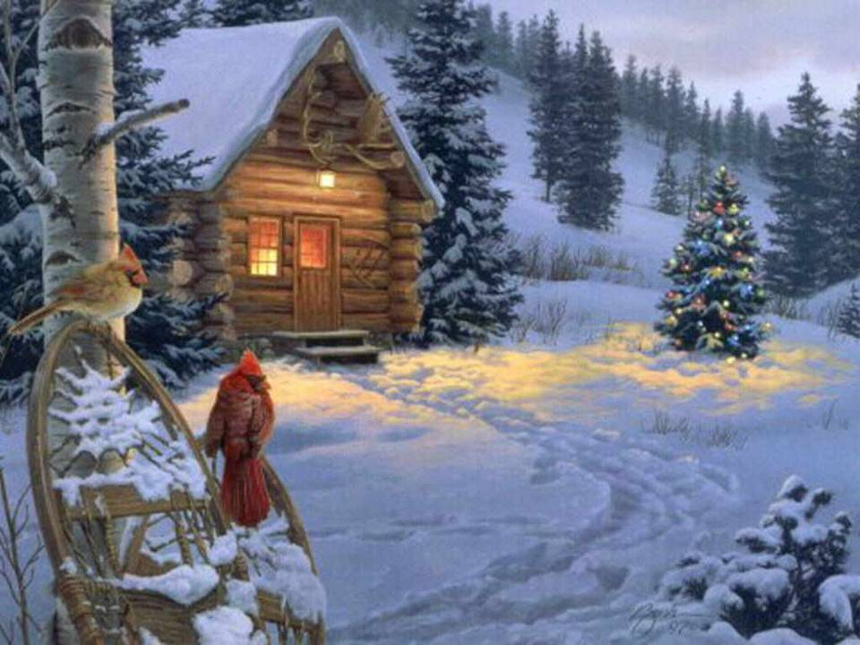
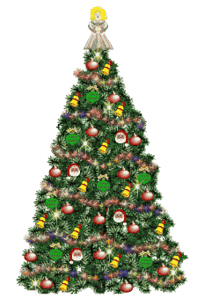
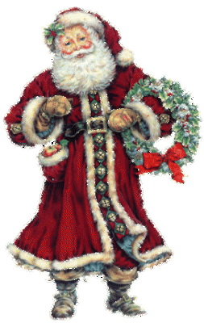
История Деда Мороза
Уральцева Анна, 6 класс
МКОУ СОШ п. Прудовой

Slide 2
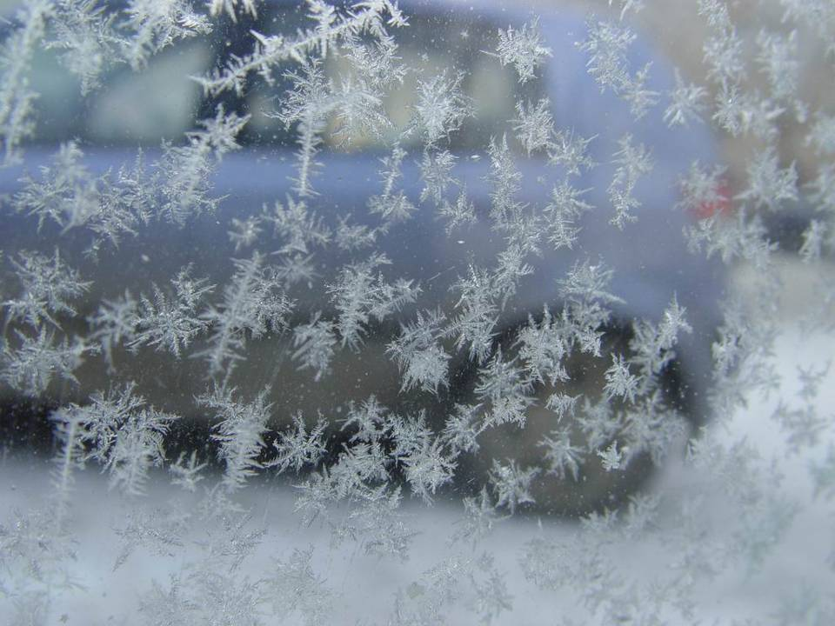
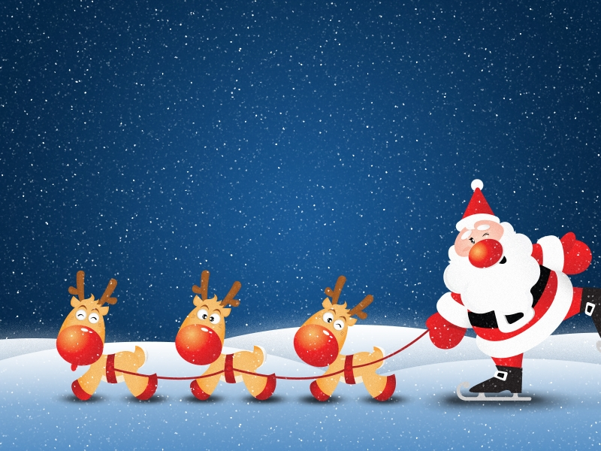

Про Деда Мороза
имя
прописка
внешность
основное занятие
характер
транспортное средство
возраст
коллеги за границей
родственники
отличия от Санта Клауса

Slide 3






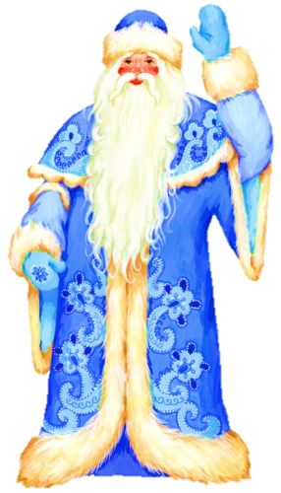
В старину его называли по-разному: Дед Трескун, Мороз Ёлкич, Студенец, Дед, Мороз, Морозко, Мороз Красный нос.
А чаще, с уважением, по имени-отчеству: Мороз-Иванович.
В настоящее время его зовут Дедом Морозом.

Slide 4
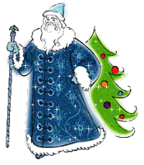
Высокий представительный старик с густой белоснежной бородой до пят, волосы серебристо-белого цвета.
Рубашка и брюки – белые, льняные, украшены белым геометрическим орнаментом, символизирующим чистоту.
Носит красную или синюю шубу, расшитую серебром (восьмиконечные звезды, кресты и другой традиционный орнамент), отороченную лебединым пухом, валенки (или сапоги) и теплую шапку. Круглая форма шапки традиционна для русских царей.
Варежки – белые, расшиты серебром – символ чистоты и святости всего, что Дед Мороз дает из своих рук. Какой символьный смысл несут современные красные варежки - неизвестно.
Пояс – белый с красным орнаментом (символ связи предков и потомков).
В руке всегда держит хрустальный или серебряный посох. Посох завершает лунница – стилизованное изображение месяца, или голова быка как символ власти, плодородия и счастья.

Slide 5

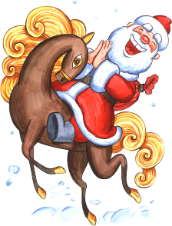
Раньше нрав у Деда был довольно суров и крут. Он не только одаривал тех, кто ему угодил, но и карал строптивцев – ударом посоха замораживал до смерти.
Когда в России стали встречать новый год зимой, в ночь с 31 декабря на 1 января, Дед Мороз стал главным героем нашего праздника. Его характер изменился: он подобрел и стал приносить детям подарки в новогоднюю ночь.
Сейчас вообще воспринимается большинством наших соотечественников как добрый волшебник с полным мешком подарочного добра.

Slide 6
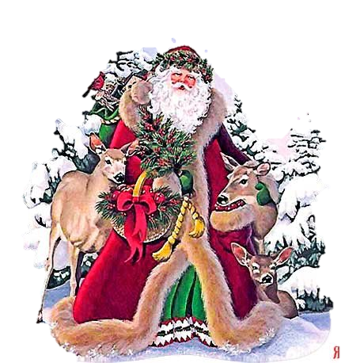
Деду Морозу очень много лет. Поначалу это был дух холода. В те времена люди не ждали от предка нынешнего Деда Мороза подарков, а дарили их ему сами, чтобы задобрить Мороза, чтобы его дух не злился, не насылал лютый холод, не мешал охоте.
Затем его прообразом стал Дед, которого древние славяне считали общим предком всех семей и защитником потомков. Зимой и весной Деду воздавались почести и предлагалось угощение, при этом его просили не «бить овес» (или другие актуальные сельскохозяйственный культуры).
Символом новогодних праздников он стал примерно 100-150 лет назад.

Slide 7

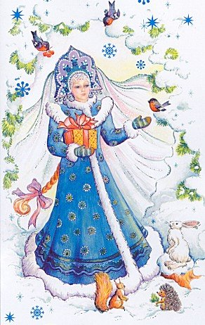
Снегурочка - внучка Деда Мороза.
Образ Снегурочки - символ застывших вод.
Это девушка (а не девочка), одетая только в белые одежды. Никакой иной цвет в традиционной символике не допускается. Ее головной убор - восьмилучевой венец, шитый серебром и жемчугом. Современный костюм Снегурочки чаще всего соответствует историческому описанию. Нарушения цветовой гаммы встречаются крайне редко и, как правило, оправдываются отсутствием возможности изготовить «правильный» костюм.
Снегурочка всегда молода, необычайно красива, немного грустна... Но при этом она – самый милый персонаж новогодних праздников.

Slide 8
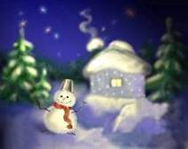
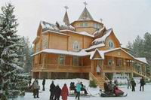
Древний Дед Мороз, согласно славянским языческим мифам, обитал в ледяной избушке в стране мертвых, куда можно было попасть, пройдя через колодец.
В 1998 российской родиной Деда Мороза был назван Великий Устюг – древнейший город на северо-востоке Вологодской области у слияния рек Сухоны и Юга.
В сосновом бору, в пятнадцати километрах от города была построена вотчина Деда мороза. В его деревне открыты лавка Деда Мороза, почта и музей.
Адрес, по которому можно написать письмо Деду Морозу: 162340 Россия, Вологодская обл., г. Великий Устюг, Деду Морозу.

Slide 9

В старину, когда Дед Мороз был помоложе и поэнергичнее, он не только раздавал подарки детям и взрослым, но и пошаливал: портил посевы и жилища тех, кто его разгневал (или не угостил как надо).
Сейчас он значительно подобрел и обычно ограничивается хождением по гостям под Новый Год и распределением подарков. Правда, иногда требует, чтобы получатель предварительно спел ему песенку или рассказал стишок.

Slide 10
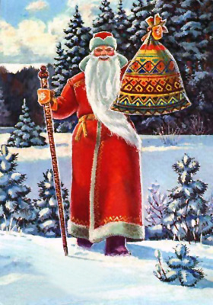
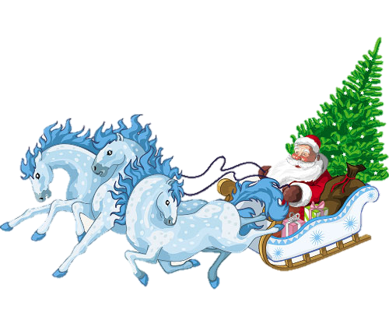
Передвигается, как правило, пешком с посохом, иногда – на лыжах.
Большие расстояния преодолевает по воздуху – в санях, запряженных тройкой белых лошадей.

Slide 11

Коллеги за границей
Joulupukki (Йоулупукки) – Финляндия. Седые волосы, опрятная борода и усы. Красные куртка, штаны, шапка-колпак и темный кожаный пояс. Обязательно - очки. Живет на сопке Корватунтури в своей деревне вместе с женой Муори и гномами. У него есть своя почта и радио. Гномы слушают, записывают о поведении детей в специальную книгу, отмечают, что именно ребенок хочет получить на Рождество, и в своей мастерской готовят детям подарки.
Вайнахтсман – Германия. Этот персонаж, в отличие от своей красивой спутницы Кристкинд, одет жутковато: на нем - вывернутая шуба, перехваченная цепью, в одной руке - розги для наказания непослушных, в другой - мешок с подарками. У одетой в белое Кристкинд лицо закрыто белой вуалью, а в руках - корзина с яблоками, орехами и сластями. Шалунам обычно давали шанс исправиться. Они могли прочитать Кристкинд стихотворение или спеть рождественскую песню, и тогда их тоже наделяли гостинцами.
далее

Slide 12
Англо-Саксонский коллега носит имя «Father Christmas». Он носит мантию, украшенную плющом и падубом, держит в руках хлыст и мешок с игрушками. Для того, чтобы получить от него подарок, недостаточно весь год быть паинькой. Необходимо также написать ему письмо с перечислением желаемого и бросить в огонь. Дым из трубы доставит список прямо по назначению. А подарки дети находят в рождественское утро в своих чулочках, предусмотрительно оставленных с вечера у камина.
В Дании два Дедов Морозов: Юлеманден и Юлениссе. Живут дедушки в Гренландии среди вечной мерзлоты. У Юлемандена - большого деда - есть свои помощники – эльфы. А Юлениссе – младший Дед Мороз - это маленький старичок, который живёт в лесу и ездит на тележке, запряженной лисами. Целый год он живет в избушке и мастерит рождественские подарки, а в декабре перебирается поближе к людям и поселяется в хлеву (помогает хозяйке в праздничных хлопотах, следит за животными и детьми). Одет Юлениссе в деревянные башмачки, штанишки до колен, блуза, жилет, гольфы и неизменный колпак.
далее

Slide 13
В Норвегии Юлебукк. Кроме него в этой стране очень почитают рождественскую козу, которая сопровождает Юлебукка и помогает ему распределять подарки, призывая на дома благословение. Для нее готовят специальные праздничные угощения - сухие колосья овса, которые кладут в детскую обувь. За это Коза оставляет в ботинках и туфельках новогодние гостинцы.
В Голландии Sinter Klaas («Синтер Клаас», «Сандеркласс») приплывает на пароходе в сопровождении чернокожих слуг. Дарит подарки.
В Италии Баббо Натале (Баббе Натале) оставляет свои сани на крыше и через печную трубу проникает в дом, где для него оставляют немного молока и сладостей «для подкрепления».
В Испании Деда Мороза зовут Олентцеро, который одет в национальную домотканую одежду и носит с собой фляжку доброго испанского вина, чтобы долгая рабочая ночь была не такой тяжелой. Олентцеро – романтик, поэтому оставляет свои дары на балконе.
далее

Slide 14
Чешский коллега – Микулаш - внешне напоминает российского Деда Мороза, только вот подарки он носит не в мешке, а в заплечном коробе с лямками. Микулаш путешествует в обществе ангела в белоснежной одежде и лохматого чертенка. «Хорошим» детям он дарит сладости, а хулиганам подбрасывает в «рождественский сапог» всякую несъедобную ерунду, вроде кусков угля. У Микулаша есть дочка по имени Снежинка, которая в новогодних странствиях отца участия не принимает: ей положено сидеть дома и вязать для земли снежный покров.
Ежишек – словацкий Дед Мороз, по праву считается самым скромным рождественским духом. Выполняя свою дедморозовскую работу, он старается остаться незамеченным.
Василий - Кипр. Дети на Кипре пишут своему волшебнику: «Святой Василий, приходи, счастье подари, исполни все мои желанья».
Новогодний праздник на Кубе называется День Королей - магов, приносящих подарки детям, Бальтасар, Гаспар и Мельчор.
далее

Slide 15
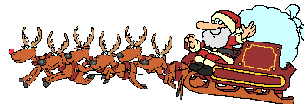
Santa Claus (Санта Клаус) – коллега из США. Седые волосы, опрятная борода и усы. Красные куртка, штаны и шапка-колпак. Темный кожаный пояс обтягивает толстое брюшко. По сути это эльф-жизнелюб. Чаще всего на носу у него очки. Ездит в оленьей упряжке и подбрасывает подарки в башмаки и чулки, оставленные возле камина.
Имя «Санта Клаус» впервые появилось в прессе в 1773 году. За основу образа взят Святой Николай мерликийский. Первое литературное описание образа принадлежит Уильяму Джилли, опубликовавшему в 1821 году стихотворение «Santeclaus». Годом позже появился целый стихотворный отчет о визите Санта Клауса, вышедший из-под пера Климента Кларка Мура. Существующий ныне внешний облик Санта Клауса принадлежит кисти Хандона Сандблома - американского художника, нарисовавшего в 1931 году серию рисунков для рекламы кока-колы.

Slide 16
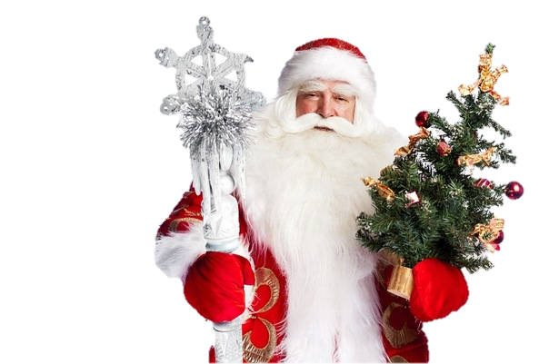
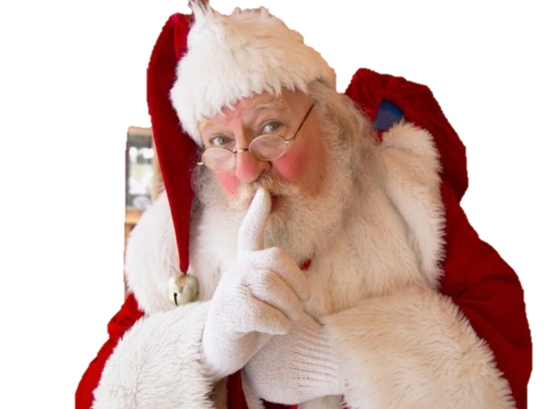
Дед Мороз
Санта Клаус
Является персонажем славянского фольклора. Создан народом. Старше Санта Клауса.
Создан американским лите-ратором Клементом Кларком Муром в начале 19 века.
Борода длинная.
Борода короче, чем у Деда Мороза.
Носит шубу красного или синего цвета, кушак, шапку без помпонов и валенки.
Носит куртку традиционно оттенка компании Coca-Cola, ремень, шапку с помпонами и сапоги.
Имеет хорошее зрение, не курит.
Часто носит очки и курит трубку.
Живет в России.
Живет в Лапландии.
В сани запрягается тройка белых лошадей.
В сани запрягаются северные олени.

